Slide 1
আজকের পাঠে সবাইকে স্বাগতম

Slide 2
শিক্ষক পরিচিত
পাঠ পরিচিতি
মোঃ শহিদুল ইসলাম
সহকারি শিক্ষক
বালেন্দা সরকারি প্রাথমিক বিদ্যালয়
শেরপুর,বগুড়া ।
Email:shohidulastgpss@gmail.com
বিষয়ঃ বাংলা
শ্রেণিঃ প্রাক-প্রাথমিক
পাঠঃ বর্ণ থেকে শব্দ শিখি
পাঠ্যাংশঃ ক
তারিখঃ ২০/০২/২০২১

Slide 4
চলো ,আমরা একটি ভিডিও দেখি

Slide 5
আমরা আজকে পড়ব
ক

Slide 6
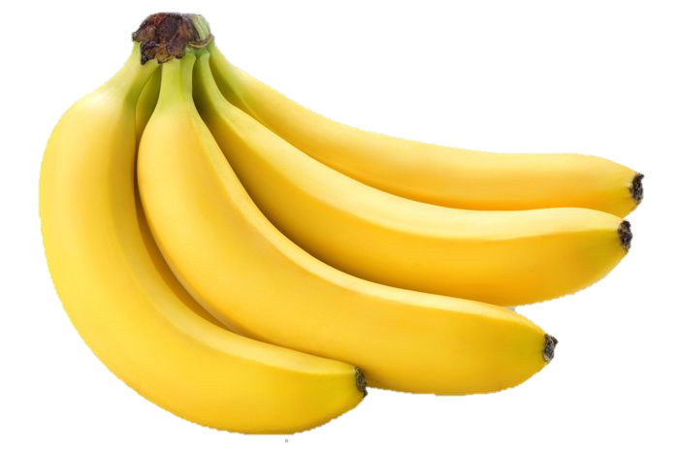
পাঠ উপস্থাপন
ক

Slide 7
ক এ কলা

Slide 8
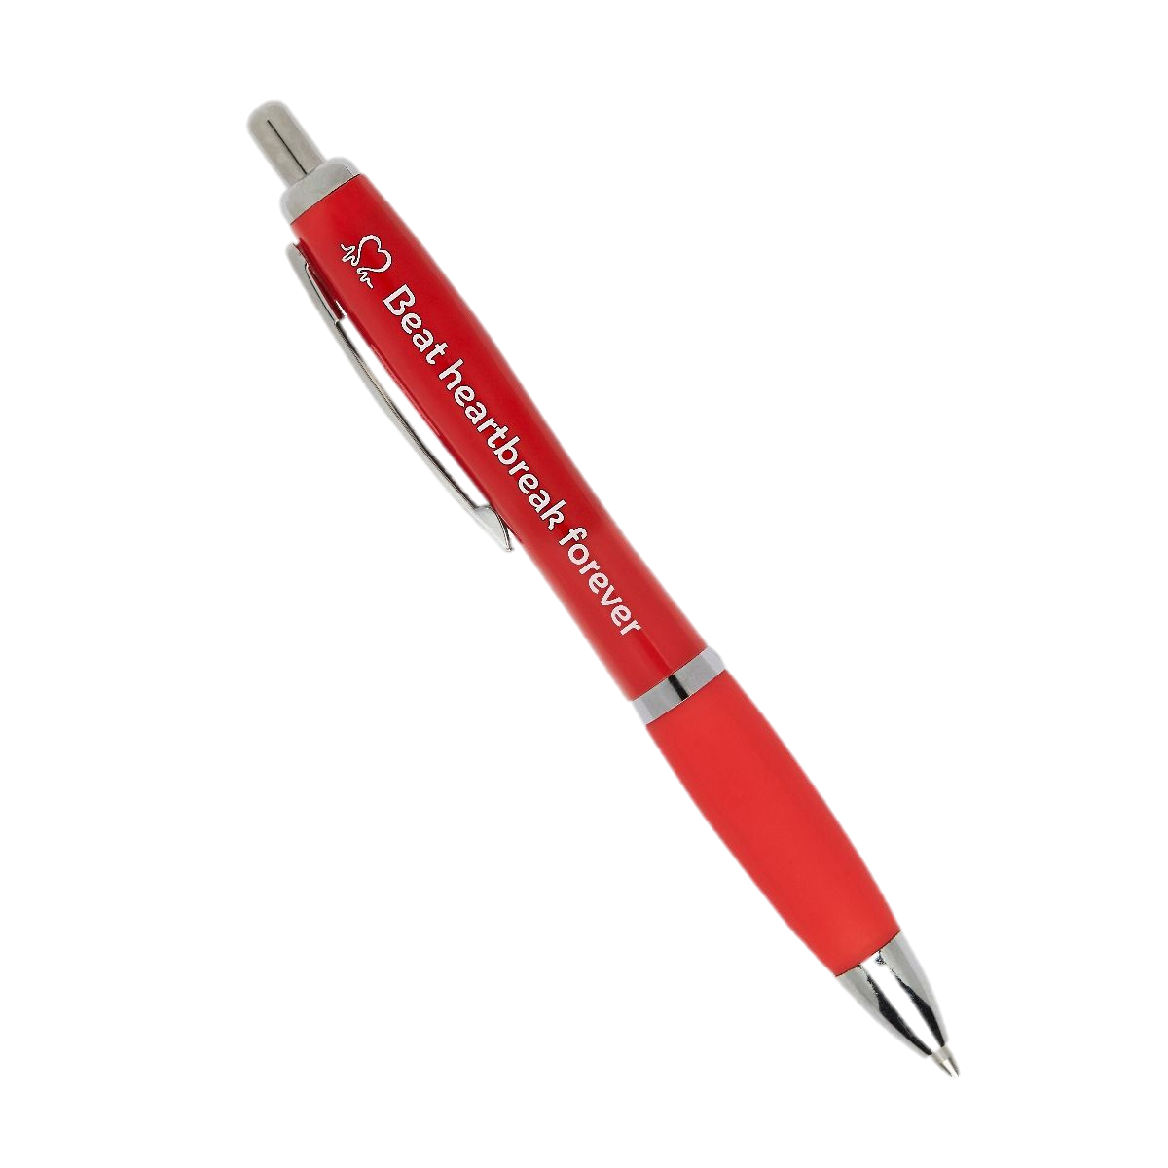
ক

Slide 9
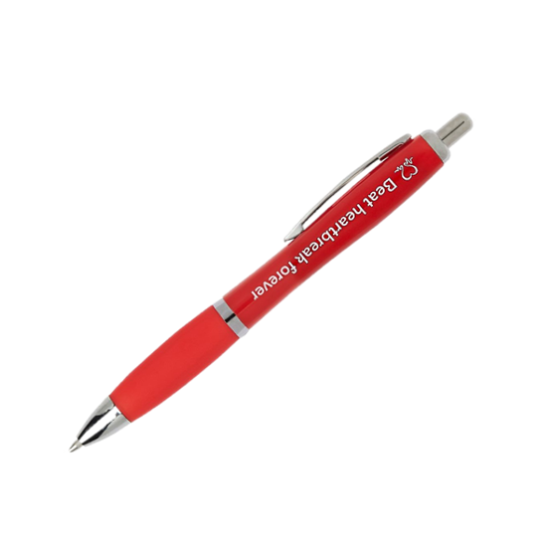
ক এ কলম

Slide 10
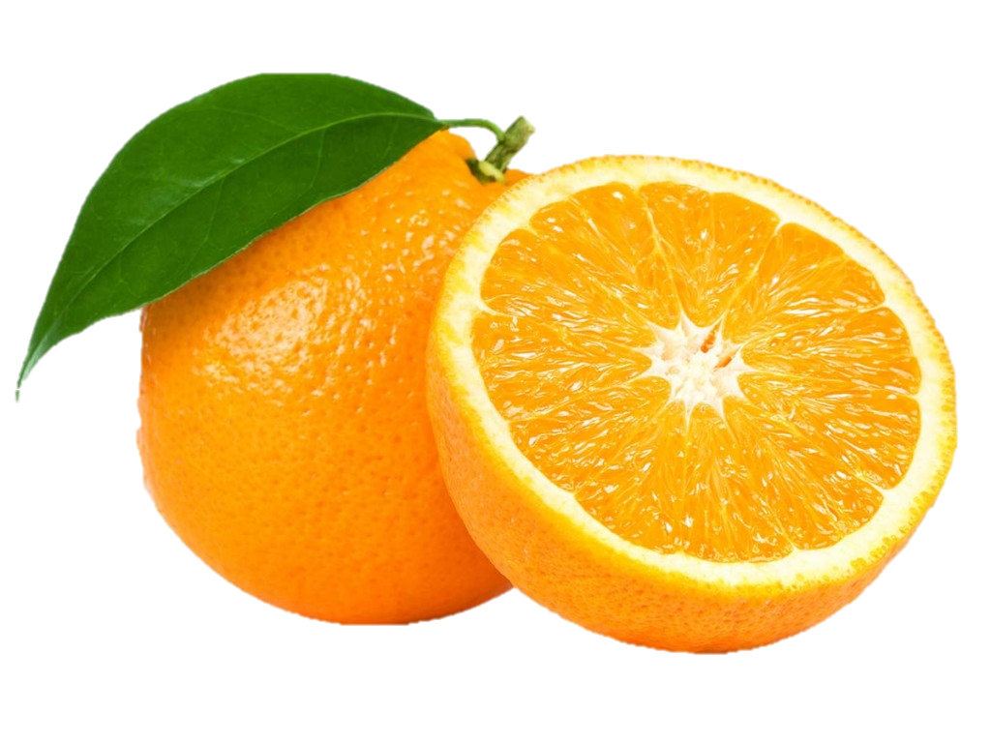
ক

Slide 11
ক এ কমলা

Slide 12
ক

Slide 13
ক এ কদম ফুল

Slide 14
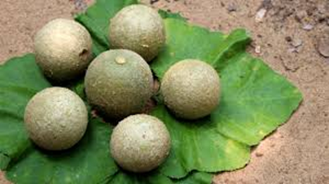
ক

Slide 15
ক এ কদবেল

Slide 16
মূল্যায়ন
শব্দের সাথে বর্ণ দাগ টেনে মিলাই
ক
ও
আ
ক
আম
কলা
কলম
ওল

Slide 17
বর্ণের সাথে শব্দ দাগ টেনে মিলাই
ক
ও
আ
ক
ওল
কলা
কলম
আম

Slide 18
হারিয়ে যাওয়া বর্ণগুলো লিখি
কলা
কলম
আম
ক
……লা
………লম
……… ম
ক
আ

Slide 19
একই বর্ণ দিয়ে শুরু হয়েছে এমন শব্দগুলো দাগ টেনে মিলাই
কলা
ইলিশ
আম
ওল
ইট
কলম
ওড়না
আনারস

Slide 20
সবাইকে ধন্যবাদ

